Slide 1

Функциональное программирование

Slide 2
План курса ФИЛП 2024
01
02
03
04
05
Базовый синтаксис
Функции
ADT, коллекции
Вводная
Implicits, Typeclasses
06
07
08
09
10
Monad
Конкурентность и параллелизм
Асинхронность
Futures
Common typeclasses
Монада IO

Slide 3

В предыдущих сериях

Slide 4
Обсудили что такое конкурентность и параллелизм.
Конкурентность – видимость одновременного выполнения задач.
Параллелизм – внутренний механизм, позволяющий ускорить выполнение задач за счет использования нескольких исполнителей.

Slide 5
Обсудили многопоточность.
Многопоточность позволяет писать конкурентные сервисы. Также позволяет обратиться к параллелизму для ускорения сервиса.
Многопоточность полагается на создание потоков внутри пользовательского кода.

Slide 6
Обсудили асинхронность.
Асинхронность позволяет сэкономить ресурсы за счет снятия потока с IO-bound задач в момент их выполнения во внешних системах.

Slide 7
Обсудили асинхронную композицию, Callbacks и Futures
S1
S2
S3
S4
Подзадачи связаны причинно
Выполняются по очереди
Зависят от результатов выполнения предыдущих

Slide 8

Future. Помните была такая?

Slide 9
А помните какие у нее были недостатки?
Запускается автоматически при создании, нет возможности явно запустить Future.
Не поддерживает возможность отмены вычислений.
Обязательно требует ExecutionContext почти для всех операций.

Slide 10

КРЧ: Future – не очень функционально!

Slide 11

Пришло время оставить Future в прошлом.

Slide 12





Slide 13

I. Язык описания вычислений

Slide 14

Язык описания вычислений IO – язык внутри языка.
Можно описывать различные side-эффекты.
Асинхронные вычисления.
Не-последовательные вычисления.
Блокирующие вычисления.
Обработка ошибок.
Отмена. (канцеляция, кансиляция)
Указание ExecutionContext для вычислений

Slide 15
IO[A]
Базовый элемент IO языка. Это описание вычисления, которое должно завершиться результатом типа A.
Такие IO[_] можно трансформировать, комбинировать друг с другом, получая новые IO[_].

Slide 16
Запуск IO вычислений.
Interpreter
Грязная функция
IO[A] => A
Вычисление, описанное на IO языке

Slide 17
Создание IO[A]
IO.pure(a: A) – результат вычисления всегда будет a: A и заложен в его описании.
IO.delay(f: () => A) – вычисление будет выполнять функцию f для получения результата A. Функция f не обязана быть чистой.

Slide 18
Как думаете, это чистая функция?
def readDatabase(key: String): IO[Double] = IO.delay {
// Тут какая-то логика похода в базу
}
Поход в базу – конечно, грязное вычисление.
Но readDatabase в базу не ходит,
оно лишь создает описание вычисления.
А когда в базу пойдем тогда?

Slide 19

Есть вопросы по IO языку?

Slide 20
Трансформация результата IO[A]
IO[A].map(f: A => B): IO[B] – вычисление, в котором будет вычислена исходная IO[A], а затем применена функция f.

Slide 21
Абстрагируемся!
IO[A]
IO[B]
f: A => B

Slide 22
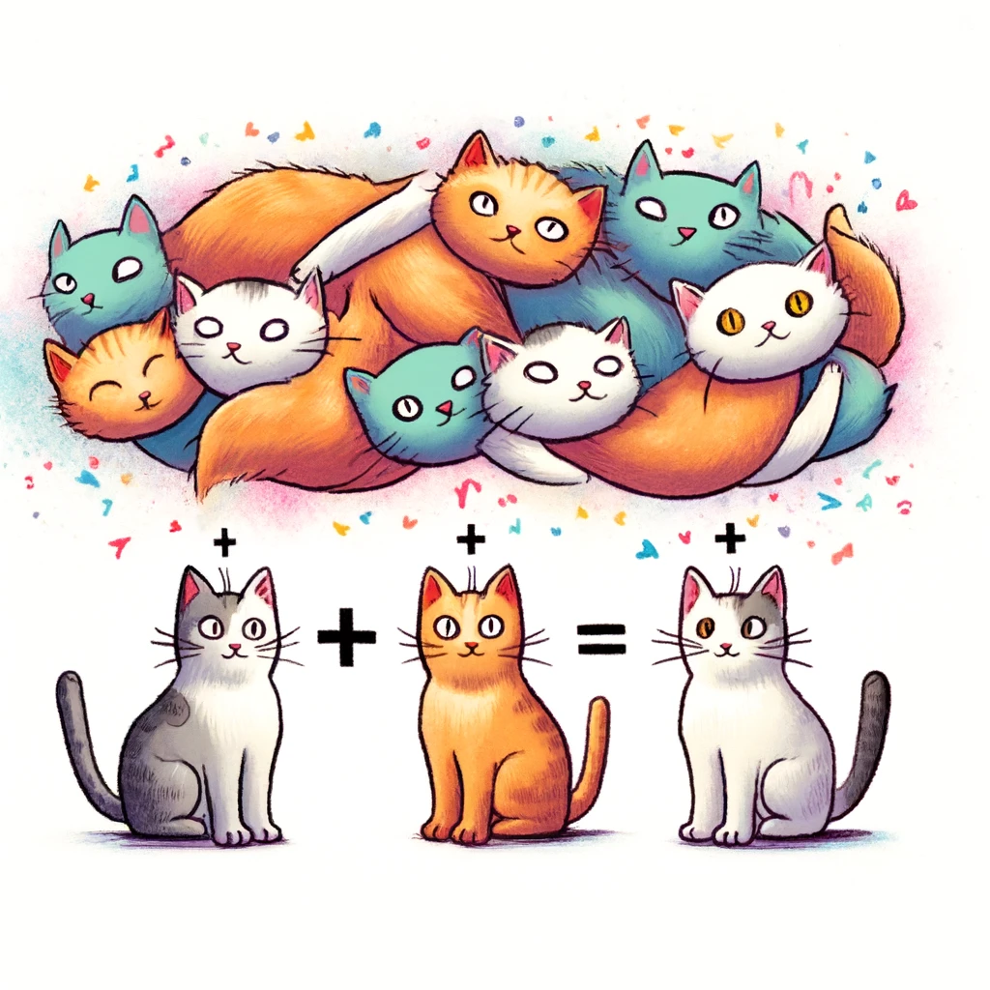
II. Композиция вычислений.

Slide 23
Помните композицию вычислений?
S1
S2
S3
S4
Подзадачи связаны причинно
Выполняются по очереди
Зависят от результатов выполнения предыдущих

Slide 24
Ее можно описать с помощью IO!
IO[A]
A => IO[B]
B => IO[C]
C => IO[D]

Slide 25
Узнали?
IO[A]
A => IO[B]
def flatMap(io: IO[A], f: A => IO[B]): IO[B]

Slide 26

III. Работа с ошибками

Slide 27
Вычисление IO[A] может также завершиться ошибкой. IO язык позволяет:
Описывать вычисления, выбрасывающие ошибки.
Обрабатывать ошибки.

Slide 28
IV. Файберы, parallel.
Здесь вкратце про концепцию файберов.
Про методы start, join, которые запускают файберы.
В файберы сильно не углубляться. Сказать просто, что это легковесные потоки (про m:n модель)

Slide 29
Fibers
Fibers
fiber1
fiber2
fiber3
fiber4
fiber5
…
fiberM
OS Threads
thread1
thread2
thread3
…
threadN
M:N mapping

Slide 30
В какой момент создаются файберы?
В момент вызова метода unsafeRunSync (запуск программы, основной файбер, файбер точки входа)
При вызове метода start (и др.) – одни файберы создают другие.

Slide 31
Чем занят файбер?
Файбер интерпретирует некоторую IO, пока не будет вычислен результат.
Некоторые IO могут интерпретироваться бесконечно (рекурсия)

Slide 32
Метод IO.start. Файбер спавнит другие
Fiber1
start
Fiber
Fiber2
start
start
Fiber3

Slide 33
Метод IO.join. Файбер ждет результаты других
Fiber1
join
Fiber
Fiber2
join
join
Fiber3

Slide 34
Параллельные комбинаторы
parTraverse
parSequence
List[IO[A]] → IO[List[A]]

Slide 35
V. Рекурсия, трамполининг и stack-safety

Slide 36
Хвостовая рекурсия на IO не нужна. Есть трамполининг.
@tailrec вешать на функцию не имеет смысла, так как функция не выполняет вычислений, она лишь создает элемент IO языка.
Интерпретатор IO использует трамполилинг, что позволяет ему воспроизводить похожее на tailrec поведение, быть stack safety.

Slide 37
Не-хвостовая рекурсия.
Интерпретатор использует свой стек (структура данных Stack, хранится в обычной Heap памяти). Поэтому глубокая рекурсия может привести разве что к Heap Overflow.

Slide 38

IO бесконечной вложенностью
Однако, функция, создающая IO, может упасть со StackOverflow.

Slide 39
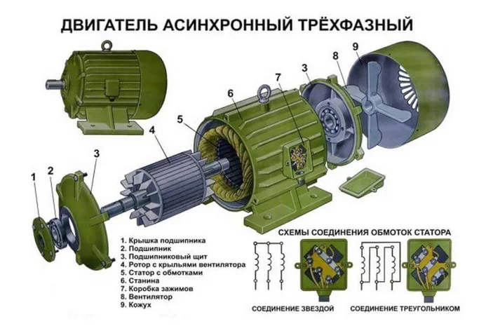
VI. Асинхронные вычисления

Slide 40
Что происходит с файбером, когда вызывается метод join? Или когда вызывается метод sleep?
Методы sleep и join блокируют файбер.
Но когда блокируется файбер – выполняющий его
поток не блокируется!

Slide 41
Немного про блокировку
Файбер блокируется – в этом ничего страшного нет. Главное чтобы не блокировался поток, на котором этот файбер исполняется.

Slide 42

Есть вопросы по файберам?

Slide 43
Метод async
def async[A](
k: (Either[Throwable, A] => Unit) => IO[Unit]
): IO[A]
IO[Unit] – запускает какое-то вычисление.
k: (Either[Throwable, A] => Unit) – вызывается,
когда результат готов
IO[A] – сюда падает результат после вызова k

Slide 44
VII. Отмена вычислений
IO[A]
A => IO[B]
B => IO[C]
C => IO[D]

Slide 45
VIII. Базовые структуры

Slide 46
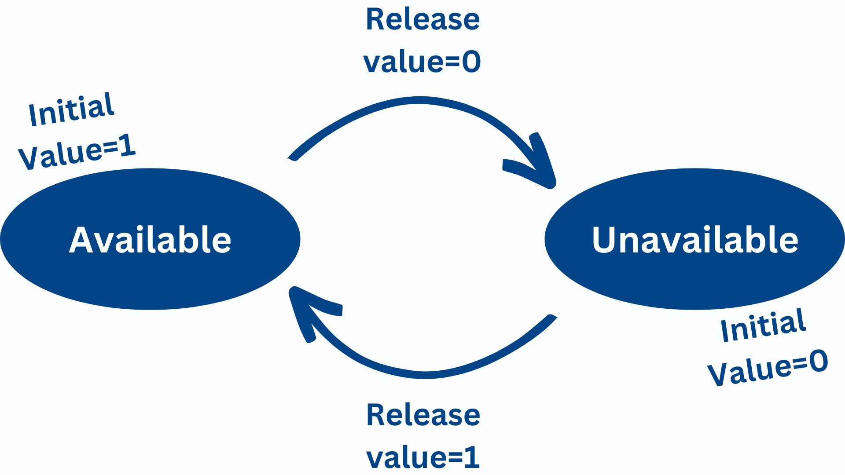
Semaphore
Работает как mutex/lock, но не блокирует потоки. Блокируются лишь файберы.

Slide 47
Deferred – аналог Promise, только для IO
Deferred[A]
complete(a: A): IO[Unit]
get: IO[A]

Slide 48
Ref - обертка над AtomicRef
То же самое, что AtomicRef, но все методы возвращают IO. (в том числе его создание)

Slide 49
Resource – описывает ресурс с автоматическим закрытием
Resource можно создать (описать как его захватить и как его освободить)
Метод use позволяет его использовать. В конце блока он будет освобожден.
Ресурс будет освобожден в случае отмены или ошибки в файбере.

Slide 50




IX. Тайпклассы. Кошачий зоопарк

Slide 51

Базовые
Monad
Applicative
ApplicativeError
Functor

Slide 52
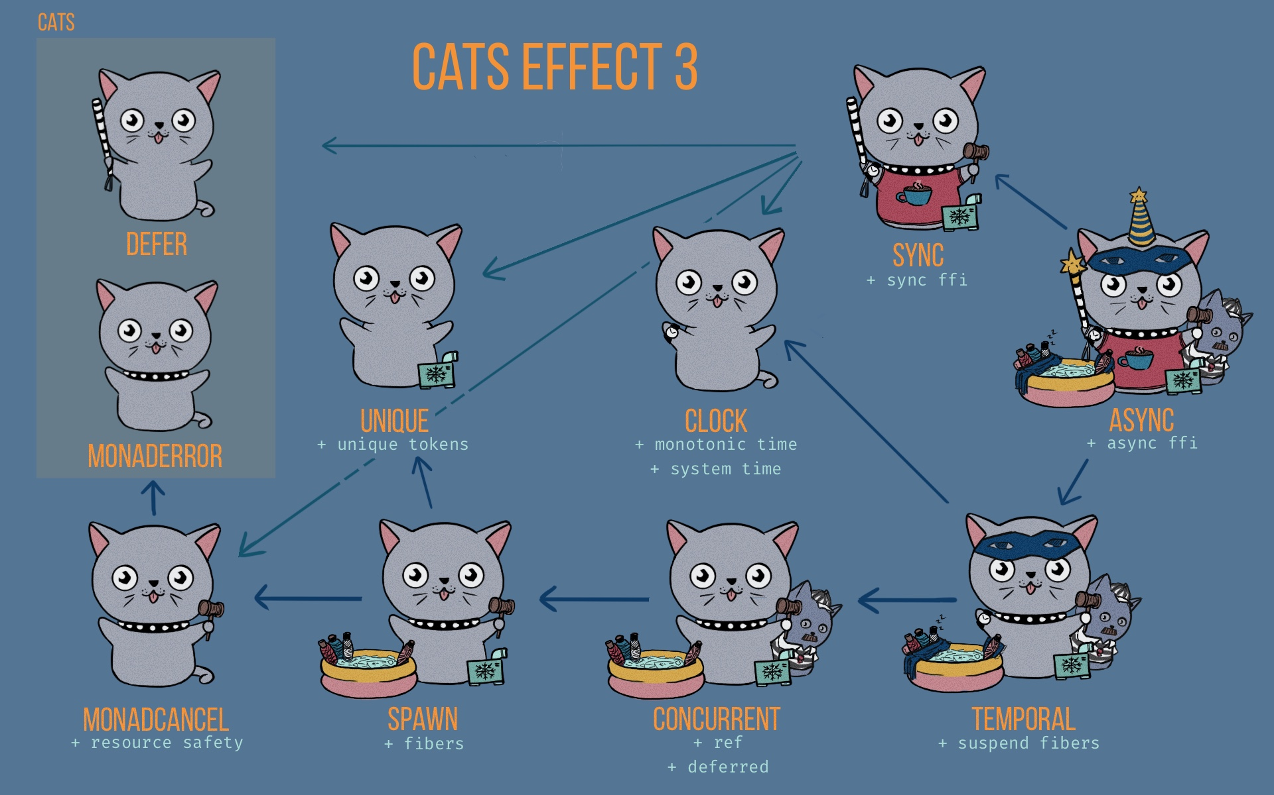

Slide 53

MonadError[F[_]]. Базовый тайпкласс
Включает Monad. Позволяет композировать задачи последовательно.
Позволяет выбрасывать и обрабатывать ошибки.

Slide 54

MonadCancel[F[_]]. Работа с ресурсами
Методы guarantee, bracket, uncancellable
Необходим для использования Resource

Slide 55

Unique[F[_]]. Генерация уникальных токенов
Метод unique создает некоторый уникальный токен

Slide 56

Spawn[F[_]]. Файберы
Спавн новых файберов (метод start и др.)

Slide 57
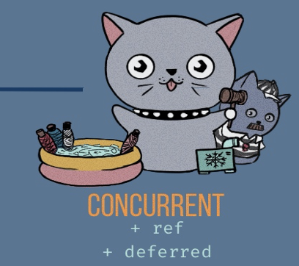
Concurrent[F[_]]. Ref + Deferred
Создание Ref и Deferred
Semaphore как следствие.
Queue как следствие
Mutex как следствие

Slide 58
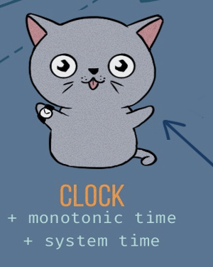
Clock[F[_]]. Время
Получение текущего времени

Slide 59
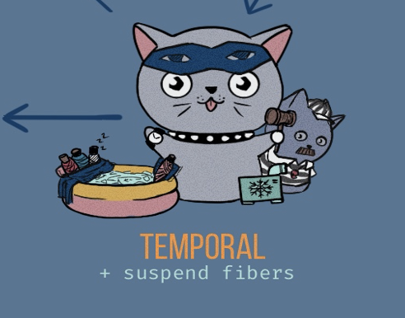
Temporal[F[_]]. Метод sleep
Позволяет усыплять файберы на некоторое время

Slide 60
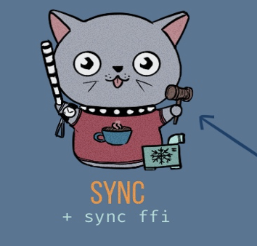
Sync[F[_]]. Метод delay
Создание IO с отложенным вычислением

Slide 61
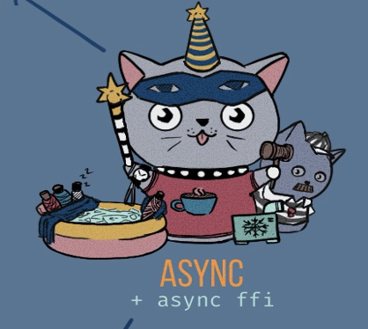
Async[F[_]]. Самый мощный тайпкласс
Покрывает почти все возможности IO

